Slide 1
ОТЧЕТ об итогах выполнения научно-исследовательских работ по заказу Минсельхоза России Центр Прогнозирования и мониторинга научно-технологического развития АПК: переработка сельскохозяйственного сырья в пищевую, кормовую и иную продукцию
ФГБОУ ВО «Саратовский государственный аграрный университет имени Н.И. Вавилова»

Slide 2
Прогнозирование и мониторинг научно-технологического развития АПК: переработка сельскохозяйственного сырья в пищевую, кормовую и иную продукцию
Рисунок 1 - Динамика активности привлеченных Центром экспертов
Рисунок 2 - Оценка важности критических технологий в области переработки сельскохозяйственного сырья в пищевую, кормовую и иную продукцию для России

Slide 3
Прогнозирование и мониторинг научно-технологического развития АПК: переработка сельскохозяйственного сырья в пищевую, кормовую и иную продукцию
Проанализировано 280 научных изданий, включая издания, расширенного индекса научного цитирования Web of Science, ежемесячно публикуемые в интернете MDPI*
Рисунок 3 – Диаграмма распределения исследовательских фронтов в базе данных Web of Science, включая ежемесячно публикуемые в интернете MDPI, ( %)
Notes:
Проанализированы зарубежные направления научно-технологического развития отрасли посредством изучения информации с сайтов научных учреждений, а также библиографических, реферативных и аналитических ресурсов международных баз Scopus, Web of Science, Pubmed. Выявлен ведущий кластер тем, связанный с исследованиями в области глубокой переработки сельскохозяйственной продукции. Бóльшая часть современных высокоэффективных технологий представлена зарубежными разработками ученых из Испании, Италии, Португалии, США, Японии, Китая. Их целью является получение пищевых функциональных ингредиентов для пищевой промышленности и производства продуктов питания нового поколения с заданными свойствами и физиологически направленным действием. Доли отдельных прорывных направлений исследований в общем объеме научных работ в области переработки сельскохозяйственного сырья и получения безопасных продуктов питания представлены на рисунке 1.

Slide 4
Таблица 1 – Примерный перечень приоритетных продуктов питания и продуктов глубокой переработки для развития пищевой и перерабатывающей промышленности
Прогнозирование и мониторинг научно-технологического развития АПК: переработка сельскохозяйственного сырья в пищевую, кормовую и иную продукцию
Наименование отрасли | Наименование новой продукции, планируемой к выпуску в РФ
Масложировая | Шроты: высокопротеиновый шрот, соевый шрот с различным содержанием протеина, рапсовый шрот, подсолнечный шрот. Незаменимые (эссенциальные) пищевые вещества: полиненасыщенные жирные кислоты семейства: омега-3, омега-6, омега-9. Минорные и биологически активные вещества пищи: фосфолипиды, фитостеролы, лецитины и др. Продукты для лечебно-диетического, функционального питания или специализированного назначения: майонезы, купажированные масла, масла из нетрадиционных источников сырья, спреды, эмульсии и др.
Переработка птицы, говядины, свинины, рыбы | Производство готовых блюд и кулинарной продукции и полуфабрикатов высокой степени готовности Ингредиенты для пищевой промышленности и незаменимые (эссенциальные) пищевые вещества: коллагенсодержащие белки, короткоцепочные пептиды, аминокислоты, полиненасыщенные жирные кислоты Функциональные мясные продукты, разработанные на принципах прижизненной модификации животного сырья: кулинарные изделия функционального и лечебно-профилактического назначения: котлеты, биточки, фрикадельки и др.; полуфабрикаты, включая полуфабрикаты высокой степени готовности функциональные и специализированные; колбасные изделия функциональные и специализированнные.
Переработка зерновых | Ингредиенты для пищевой промышленности и незаме-нимые (эссенциальные) пи-щевые вещества: крахмал и модифицированные крахмалы; глюкоза, глюкозо-фруктозные подсластители; клейковина; аминокислоты: лизин (лизин сульфат + лизин монохлоргидрат), метионин, триптофан, треонин, валин; органические кислоты; молочная кислота; витамины: В2, В12, С; биоэтанол
Производство кормов | Производство кормов нового поколения с улучшенными показателями биоконверсии корма и показателями безопасности
Системы умного управления технологическими процессами Индустрия 4,0 | Киберфизические системы
Notes:
Основными трендами до 2030 года в мировой переработке сельскохозяйственной продукции являются технологизация, роботизация, информатизация. Ключевым приоритетным направлением научно-технологического развития пищевой перерабатывающей промышленности является совершенствование и внедрение технологий глубокой переработки плодоовощной, зерно-бобовой, масличной продукции, а также продукции животноводства и птицеводства. В этой связи, необходимо более активно развивать технологии производства продуктов питания, включая кулинарную продукцию, функционального, специализированного и лечебно-профилактического назначения, а также технологии новых упаковочных материалов; технологии переработки нетрадиционного пищевого и кормового сырья, пищевых отходов. В ходе выявления перспективных направлений научных исследований углубленно были изучены отдельные подгруппы перерабатываемого сырья и виды получаемых продуктов. Основные приоритетные продукты глубокой переработки, субъекты предпринимательства, которые на сегодняшний день имеют потенциал их внедрения и возможные центры научного обеспечения представлены в таблице 1.

Slide 5
Прогнозирование и мониторинг научно-технологического развития АПК: переработка сельскохозяйственного сырья в пищевую, кормовую и иную продукцию
Пример комплексной переработки яблочного сырья, организованной на базе ФГБОУ ВО Саратовский ГАУ (УНПК Агроцентр):
ЯБЛОКИ
(собственное производство)
Перспектива переработки - ЖМЫХ
Продукт вторичной переработки -
ПЕКТИНСОДЕРЖАЩИЙ ПОРОШОК
Продукт вторичной переработки -ПАСТИЛА
Продукт первичной переработки - СОК
Кондитерская промышленность

Slide 6
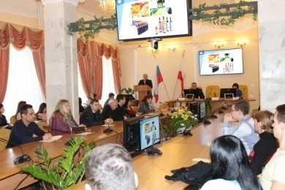
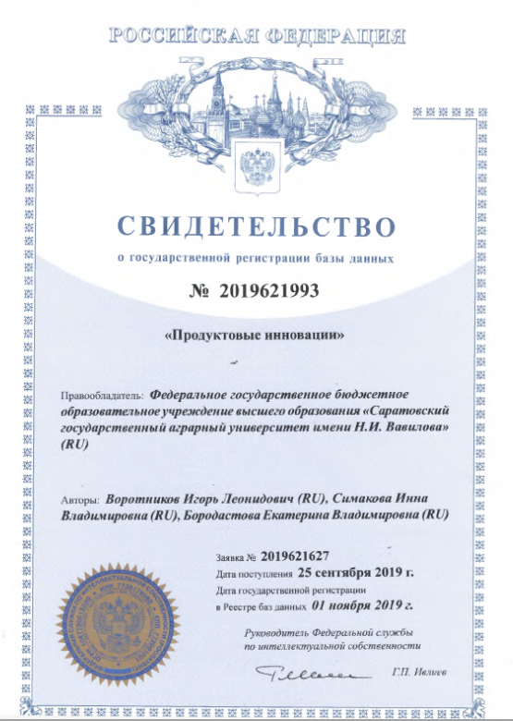
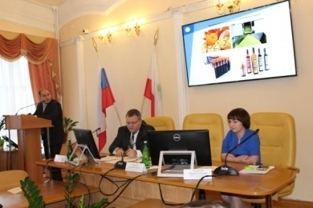
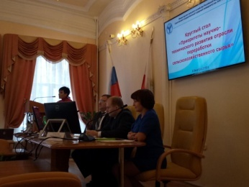
Прогнозирование и мониторинг научно-технологического развития АПК: переработка сельскохозяйственного сырья в пищевую, кормовую и иную продукцию
База данных перспективных инновационных разработок в области переработки сельскохозяйственного сырья РФ «Продуктовые инновации»
Круглый стол «Перспективные тренды научно-технологического развития отрасли переработки сельскохозяйственного сырья»

Slide 7
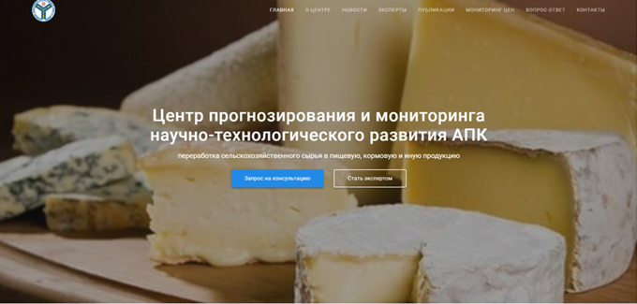
Прогнозирование и мониторинг научно-технологического развития АПК: переработка сельскохозяйственного сырья в пищевую, кормовую и иную продукцию
Перспективные исследования Центра, запланированные на 2020 год:
Осуществление мониторинга научно-технологического развития АПК по направлению переработки сельскохозяйственного сырья: выявление инновационных подходов развития устойчивых продовольственных систем АПК, повышающих уровень продовольственной безопасности и качества питания населения РФ
Прогнозирование и выявление оптимальных в условиях РФ путей развития переработки сельскохозяйственного сырья, включая технологии сокращения продовольственных потерь на этапе переработки сельскохозяйственного сырья в пищевую, кормовую и иную продукцию.
Сайт Центра: http://foresightsgau.ru/

